Slide 1
Mineração Offshore
Tecnologias recentes
Inovações tecnológicas
Embarcações utilizadas
Previsão de demanda e principais centros de produção
Cintia Domiciano
Roberto Silva

Slide 2
Previsão de Demanda
Demanda global de ferro pode quadruplicar até 2050
A produção de cobre dobrou nos últimos 40 anos, mas a demanda continua crescendo 600 mil toneladas por ano
Exploração tradicional necessitando expandir as áreas de mineração
Previsão de contínuo crescimento da demanda e escassez das reservas terrestres
Para especialistas, a demanda tornará a atividade viável em um futuro não muito distante

Slide 3
Centros de Produção Costeiros
Diamantes na plataforma continental da África
Zircão em depósitos marinhos no leste da Austália
Magnetita no Japão e Nova Zelandia
Reservas de ouro em praias do Alasca

Slide 4
Centros de Produção em águas profundas
Apesar do imenso potencial, ainda é uma atividade incipiente, restrita a exploração de pequenos nódulos de Manganês no Oceano Pacífico
Atualmente, há várias reservas já descobertas e uma disputa entre países pela concessão de territórios para exploração
Primeiro projeto de exploração de águas profundas previsto para 2019 em Papua Nova Guiné (Nautilus Minerals), por uma companhia canadense.
China ganhou concessão para explorar nódulos ao leste do Pacífico e sulfureto no sudoeste do Oceano Índico
Noruega desenvolvendo pesquisas no Ártico
Mundo esperando o sucesso do Nautilus para que a área decole

Slide 5
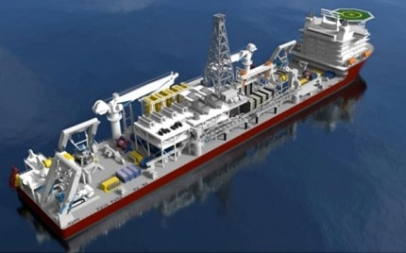
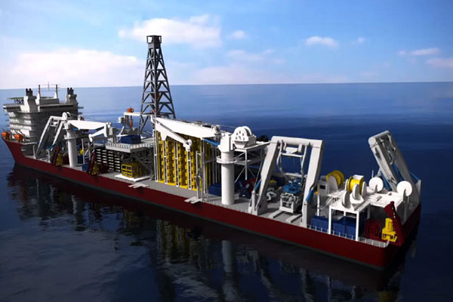
Embarcações utilizadas
Embarcação de suporte
Construtor: Fujian Mawei Shipbuilding

Slide 6
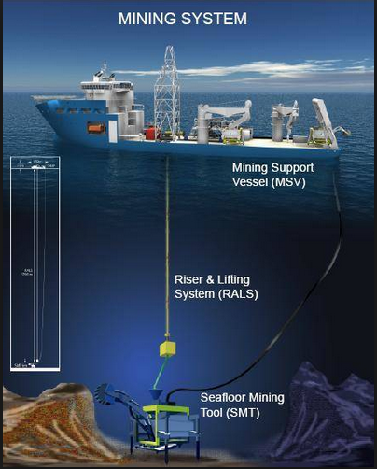
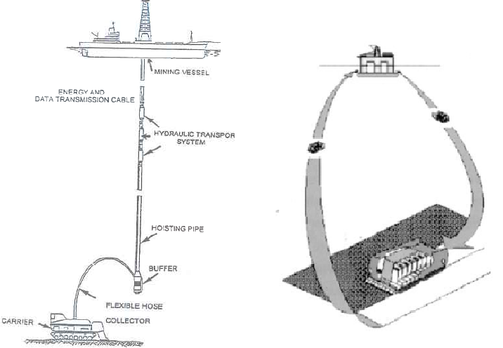
Tecnologias Recentes
Três sistemas de escavação:
-Trailing: Similar aos sistemas de sucção de dragagem; - Múltiplas unidades operadas remotamente ou autônomas (ROV ou AUVs); e -Mecânico: Uso de pás.

Slide 7
Tecnologias Recentes
Lifting
-Por bombas centrífugas -Diferença de pressão -Pneumática -Mecanicamente por elevação

Slide 8
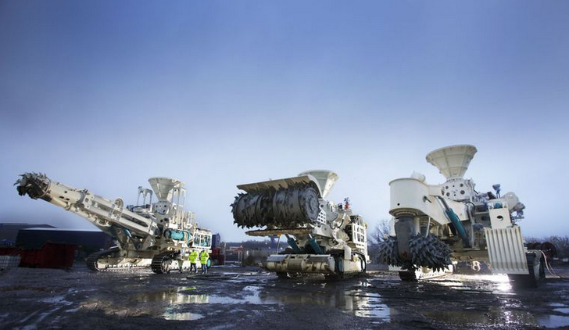
Novas Tendências
A empresa canadense Nautilus Minerals vem se preparando há anos para começar escavações de difícil acesso, porque a mineração em águas profundas requer alguma engenharia extrema.

Slide 9
Novas Tendências
A Embarcação de Apoio à Produção é uma espécie de nave-mãe de 700 pés que controla não apenas as maiores máquinas de perfuração, mas também os menores robôs de reconhecimento que irão primeiro para o fundo do mar.

Slide 10
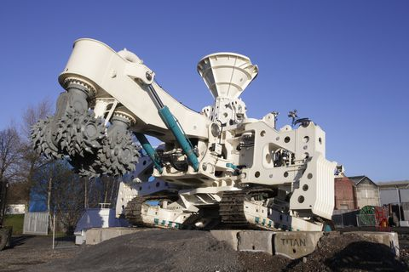
Inovações tecnológicas
Cortador Auxiliar: baseia-se na tecnologia usada em arados submarinos para instalação de cabos e outras máquinas no fundo do mar.

Slide 11
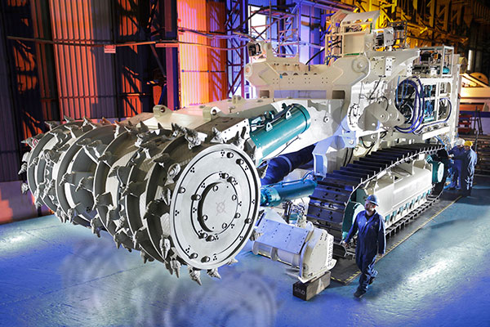
Inovações Tecnológicas
Cortador de Massa: Com 310 toneladas, o cortador a granel é o maior dos três robôs do fundo marinho. Como os outros, ele é alimentado eletricamente e conectado à superfície com um longo cabo umbilical. Não é tão estável quanto o cortador auxiliar, então ele se move com cuidado nos bancos planos.

Slide 12
Inovações Tecnológicas
Coletor: frequentemente usado em operações de dragagem

Slide 13
Referências
https://agupubs.onlinelibrary.wiley.com/doi/pdf/10.1002/2017EF000605
http://www.deepseaminingoutofourdepth.org/the-final-frontier-for-mining-the-ocean-floor/
https://www.theguardian.com/environment/2017/jun/04/is-deep-sea-mining-vital-for-greener-future-even-if-it-means-destroying-precious-ecosystems
https://www.gazetadopovo.com.br/economia/futuro-da-mineracao-esta-nos-oceanos-ec5ijumpjx0cy24ob1788s8r2

